Slide 1
EEG 通道缩减实验
128 → 32 → 8 通道: CBraMod vs EEGNet 性能权衡分析
Motor Imagery — 单指级运动想象解码 | 21 被试 | BioSemi 128 EEG
2026-02

Slide 2
研究动机
Why reduce EEG channels?
高密度 EEG 设备 (128ch) 昂贵、准备时间长、不适合日常使用
商用 BCI 设备通常仅 8-32 通道
核心问题: 在保持解码性能的前提下，最少需要多少通道？
附加问题: 通道选择策略 — 手工选择 vs 数据驱动？
128 通道
研究级
32 通道
商用级
8 通道
消费级
→
→

Slide 3
实验设计概览
实验管线 (Pipeline)
 | CBraMod | EEGNet
类型 | 预训练基座模型 | 传统 CNN
参数量 | ~4.0M | ~2.5K
采样率 | 200 Hz | 100 Hz
滤波 | 0.3-75 Hz | 4-40 Hz
1. Cross-Subject 预训练 (21 被试, Leave-One-Out 评估)
2. Transfer Learning (预训练 → 个体微调)
3. 6 种 32ch 配置对比 → 最优配置全量实验
任务 | 类别 | 描述 | 随机基线
Binary | 拇指 vs 小指 | 2 类运动想象 | 50%
Ternary | 拇指 vs 中指 vs 小指 | 3 类运动想象 | 33.3%
通道配置: 2 种手工选择 (motor_cortex, commercial) + 4 种数据驱动 (FDR, CSP, Attention, Band Power)

Slide 4
128 通道基线结果
Full BioSemi 128 — Cross-Subject CBraMod
任务 | Cross-Subject (Mean±Std) | Median | Min | Max | 被试数
Binary (拇指 vs 小指) | 90.27 ± 8.88% | 93.12% | 66.25% | 99.38% | 21
Ternary (3 指) | 75.42 ± 13.27% | 77.50% | 43.75% | 93.75% | 21
CBraMod 基座模型在全通道下表现优异: Binary 90.27%
Ternary 相比 Binary 下降 ~15pp — 三指解码显著更难
被试间差异大 (S20: 66.25%, S19: 99.38%) — 反映 EEG 个体差异
此为后续通道缩减实验的对照基线

Slide 5
32ch 通道选择策略
6 configurations compared
配置名 | 类型 | 方法 | 特点
motor_cortex | Hand-picked | C3/Cz/C4 + SMA + premotor 密集覆盖 | 基于运动皮层先验知识
commercial | Hand-picked | 标准 10-20 布局 (Fp1, F3, Fz, C3, Cz...) | 模拟商用 32ch EEG 帽
FDR | Data-driven | Fisher Discriminant Ratio 通道排序 | 纯统计,无需模型,极快
CSP | Data-driven | Common Spatial Patterns 权重排序 | 考虑空间滤波器权重
Attention | Data-driven | EEGNet 权重 + CBraMod 梯度 | 结合两模型的通道注意力
Band Power | Data-driven | Mu(8-13Hz) + Beta(13-30Hz) ANOVA | 基于运动相关频段能量
FDR 公式: FDR_ch = (μ₁ - μ₂)² / (σ₁² + σ₂²) — 类间距离 / 类内散度

Slide 6
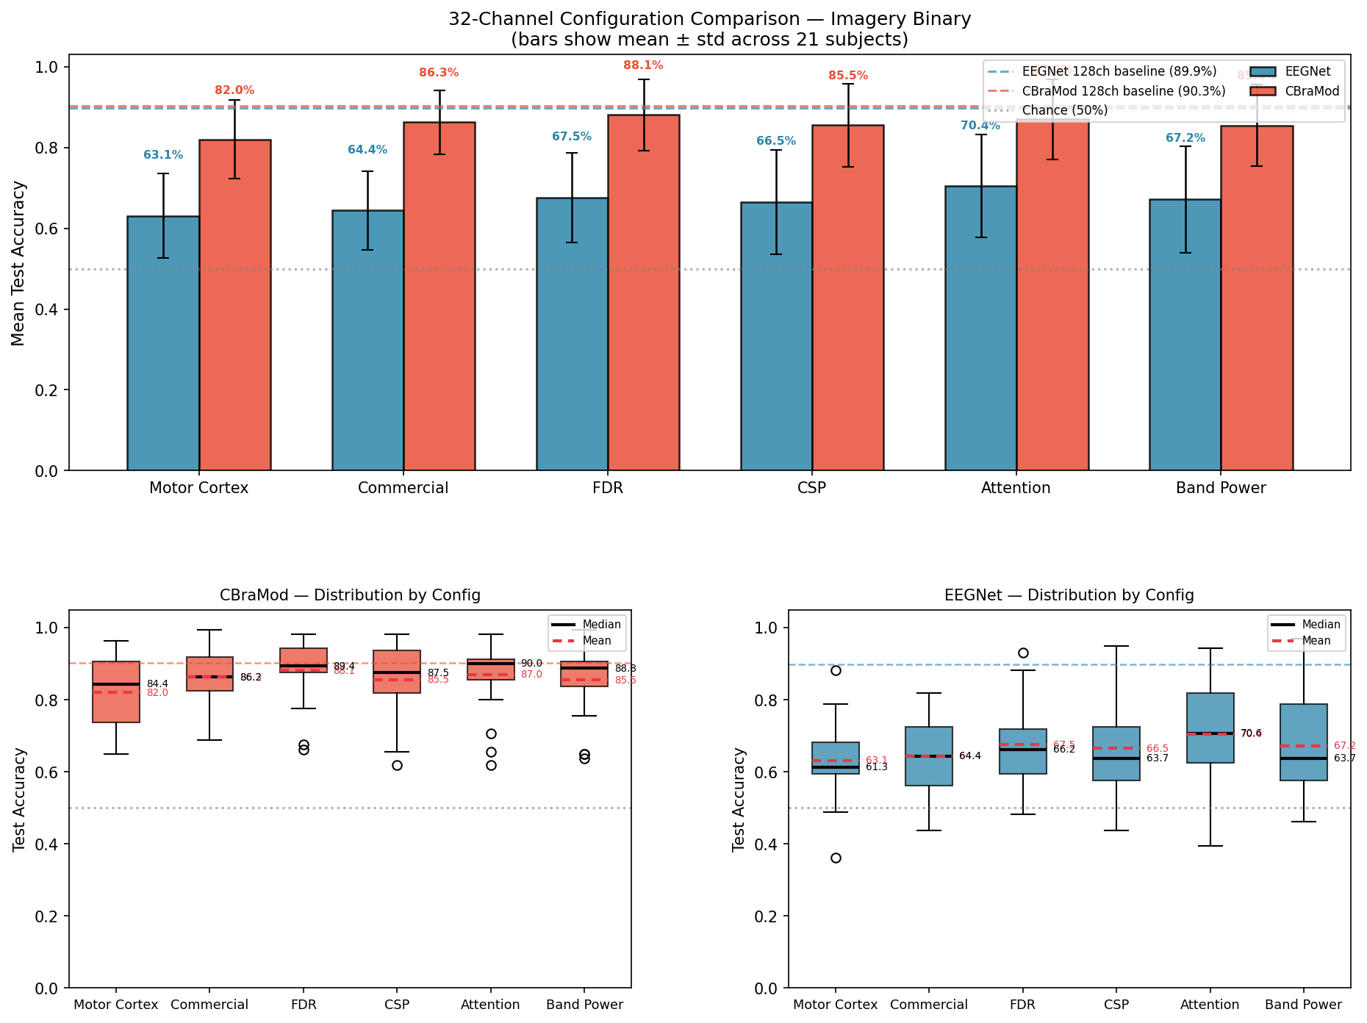
32ch 6 配置对比
Cross-Subject Binary — CBraMod + EEGNet

Slide 7
32ch 配置排名
Binary Cross-Subject — 综合排名
排名 | 配置 | 类型 | CBraMod | EEGNet | 综合均值
1 | Attention | Data-driven | 87.02% | 70.42% | 78.72%
2 | FDR | Data-driven | 88.10% | 67.53% | 77.81%
3 | Band Power | Data-driven | 85.51% | 67.17% | 76.34%
4 | CSP | Data-driven | 85.54% | 66.52% | 76.03%
5 | Commercial | Hand-picked | 86.31% | 64.40% | 75.36%
6 | Motor Cortex | Hand-picked | 82.02% | 63.12% | 72.57%
数据驱动方法全面优于手工选择 — 4 个 data-driven 均排在 hand-picked 之前
CBraMod 最优: FDR (88.10%), 仅比 128ch 基线低 2.17%
FDR 为最简单的统计方法，无需模型，但在 CBraMod 上排名第一

Slide 8
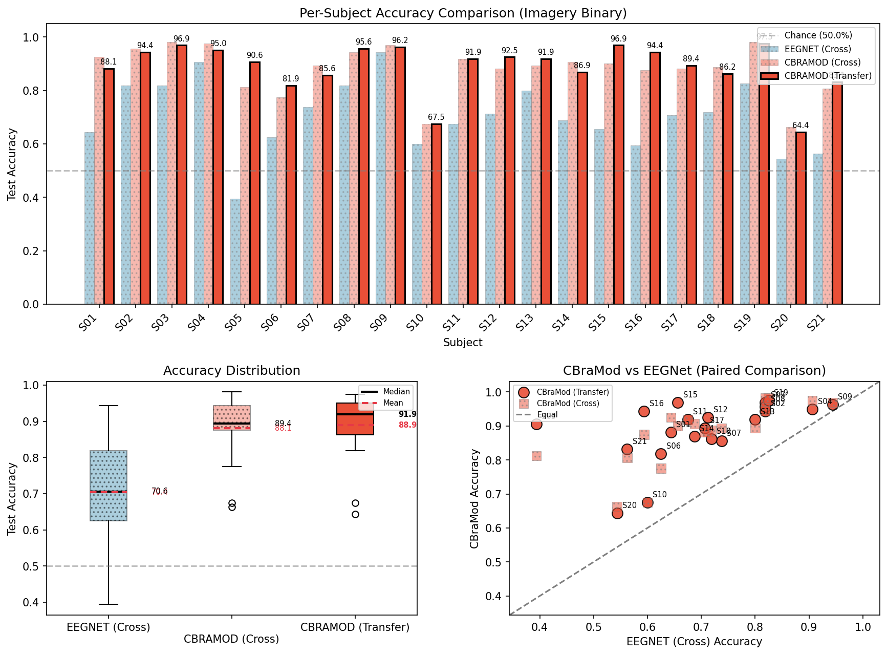
32ch FDR: Binary 全管线
Cross-Subject → Transfer Learning (CBraMod)
方法 | Mean Accuracy | vs 128ch
Cross-Subject | 88.10% | -2.17%
Transfer | 88.90% | -1.37%
128ch 基线 | 90.27% | —
75% 通道削减 → 仅 2.17% 准确率损失
Transfer 微调额外恢复 +0.80%
低表现被试受益最大 (S05: +9.38%)
训练时间减半 (~44min vs ~85min)

Slide 9
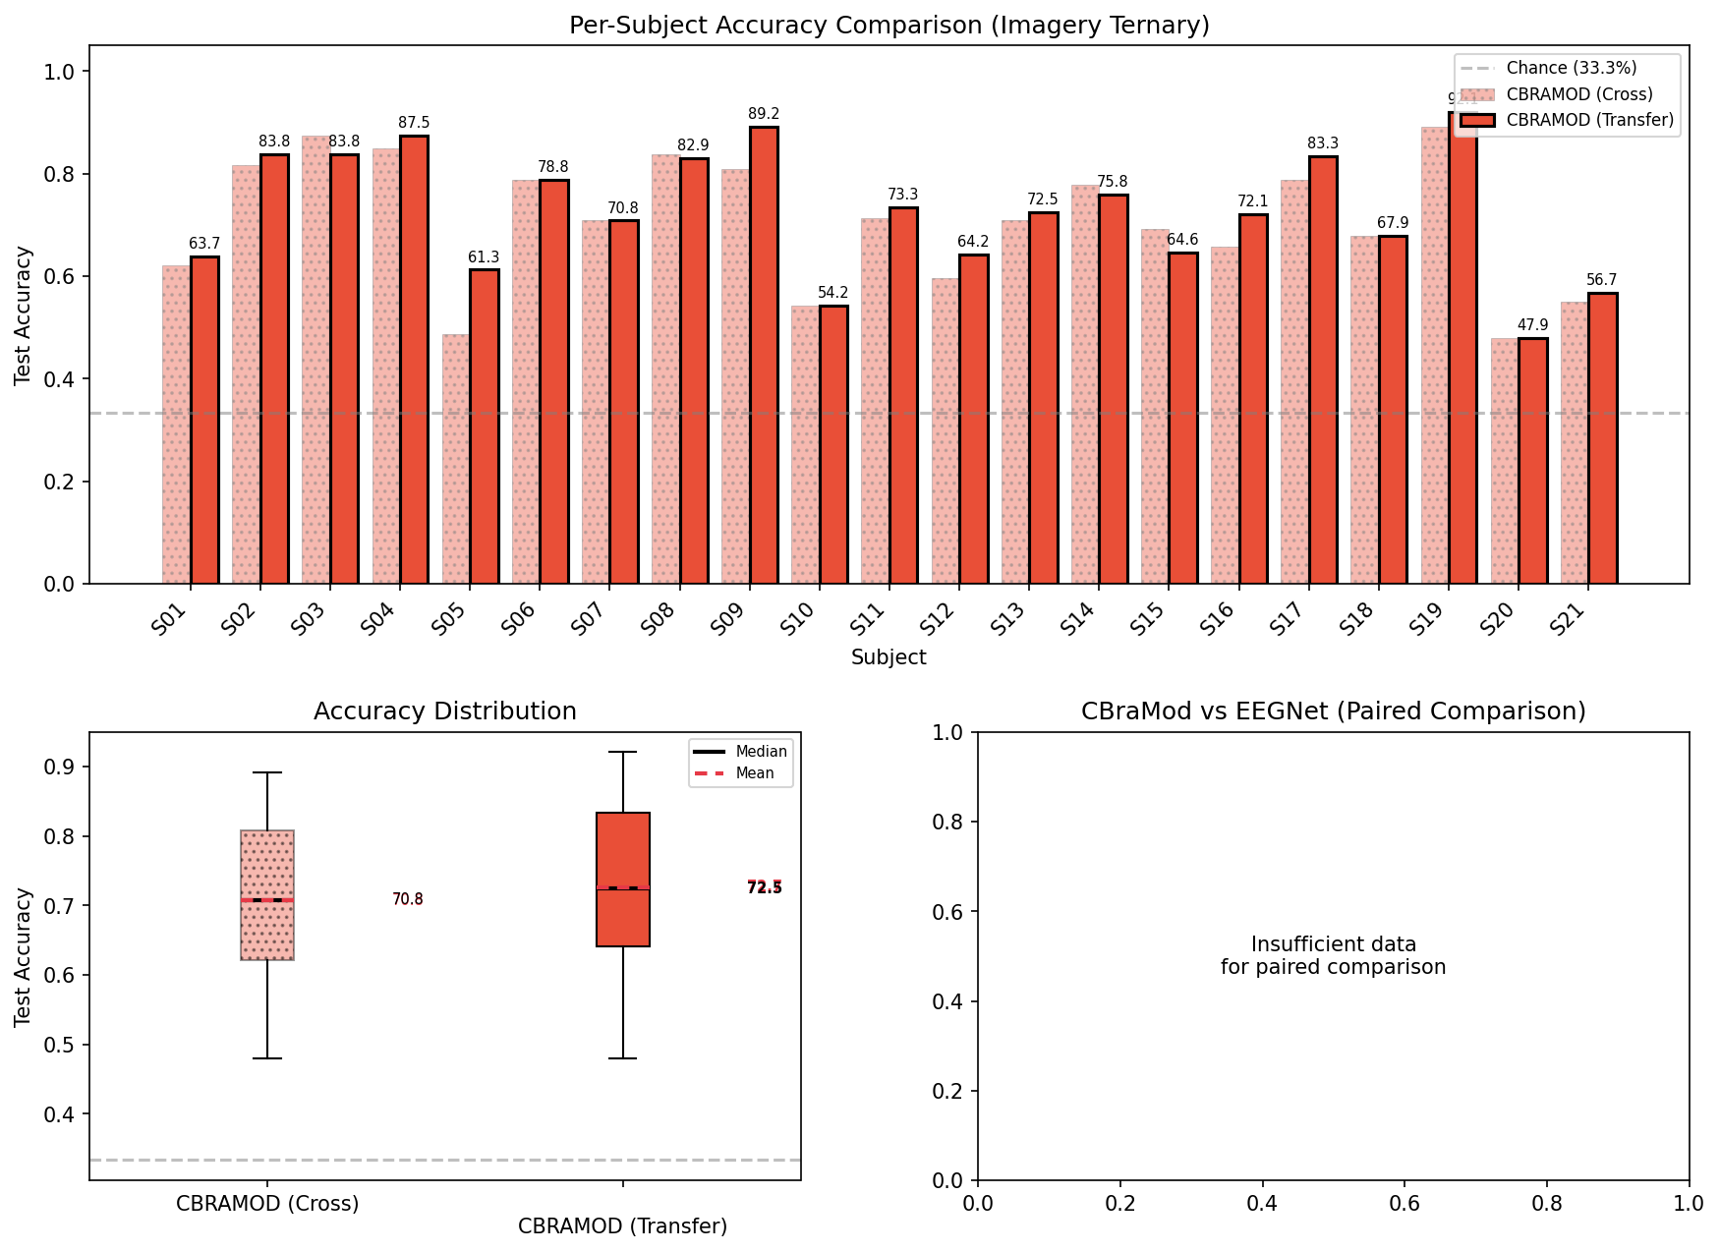
32ch FDR: Ternary 全管线
Cross-Subject → Transfer Learning (CBraMod, 3-class)
方法 | Mean Accuracy | vs 128ch
Cross-Subject | 70.79% | -4.62%
Transfer | 72.68% | -2.74%
128ch 基线 | 75.42% | —
Ternary 通道损失大于 Binary (-4.62% vs -2.17%)
三分类对空间分辨率更敏感
Transfer 恢复约 41% 通道削减损失
S05 ternary transfer 提升 +12.50%

Slide 10
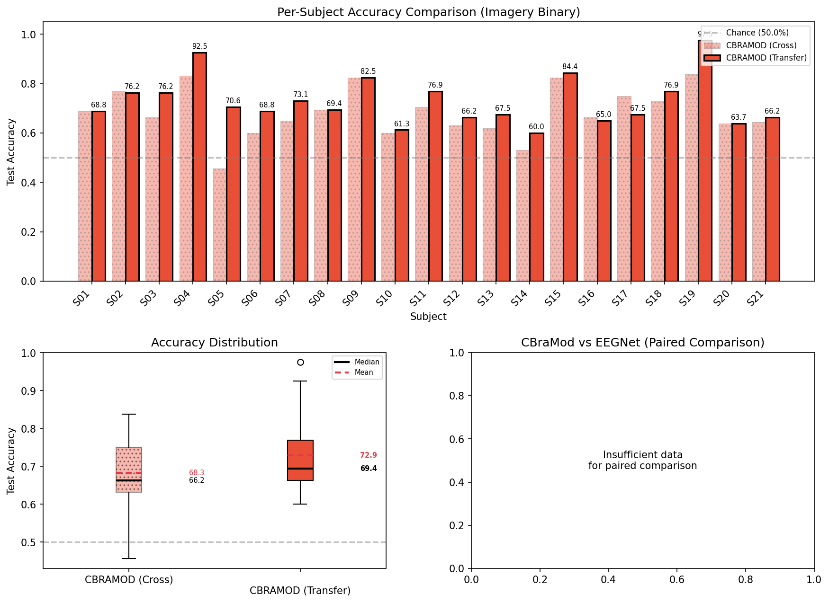
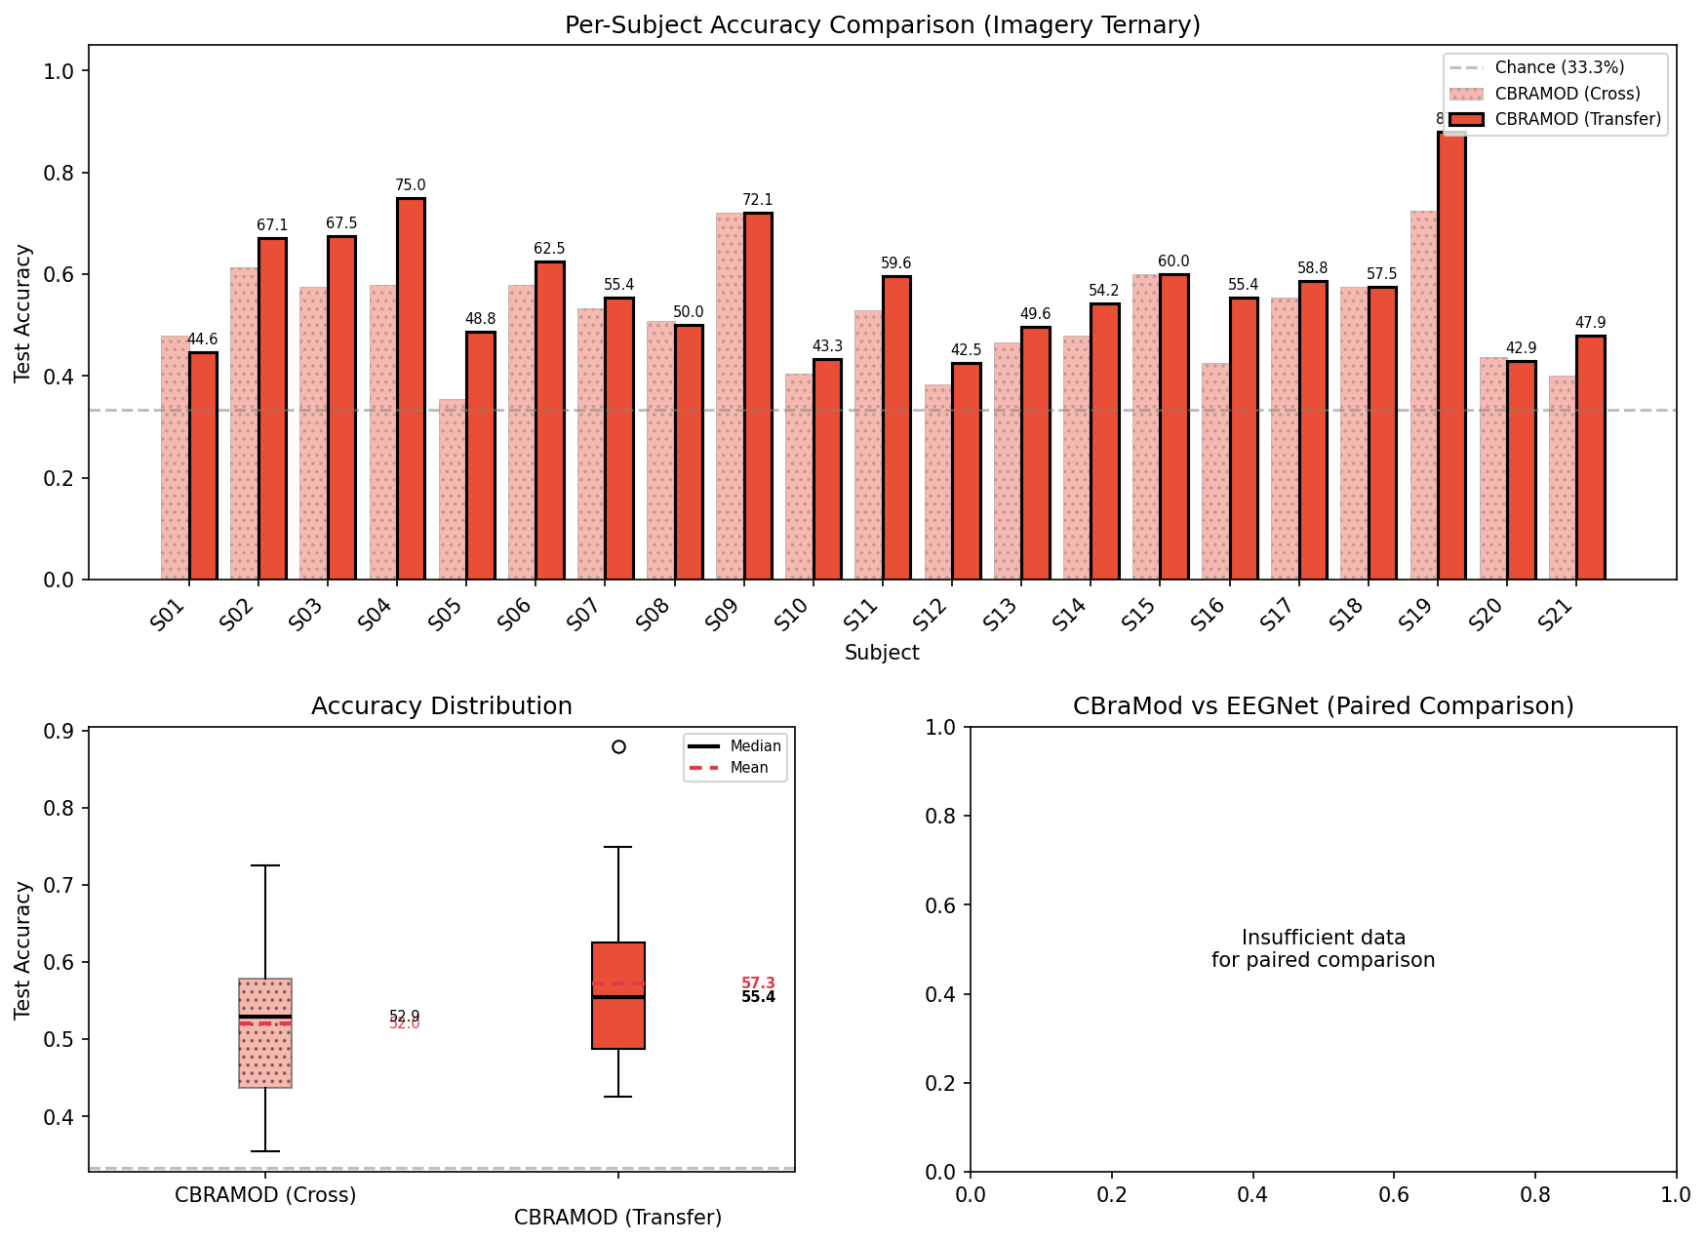
8ch: 性能断崖
32→8 通道的急剧下降 (CBraMod FDR)
任务 | Cross-Subject | Transfer | Transfer Δ | vs 128ch
Binary | 68.33% | 72.92% | +4.59% | -17.35%
Ternary | 52.00% | 57.26% | +5.26% | -18.16%

Slide 11
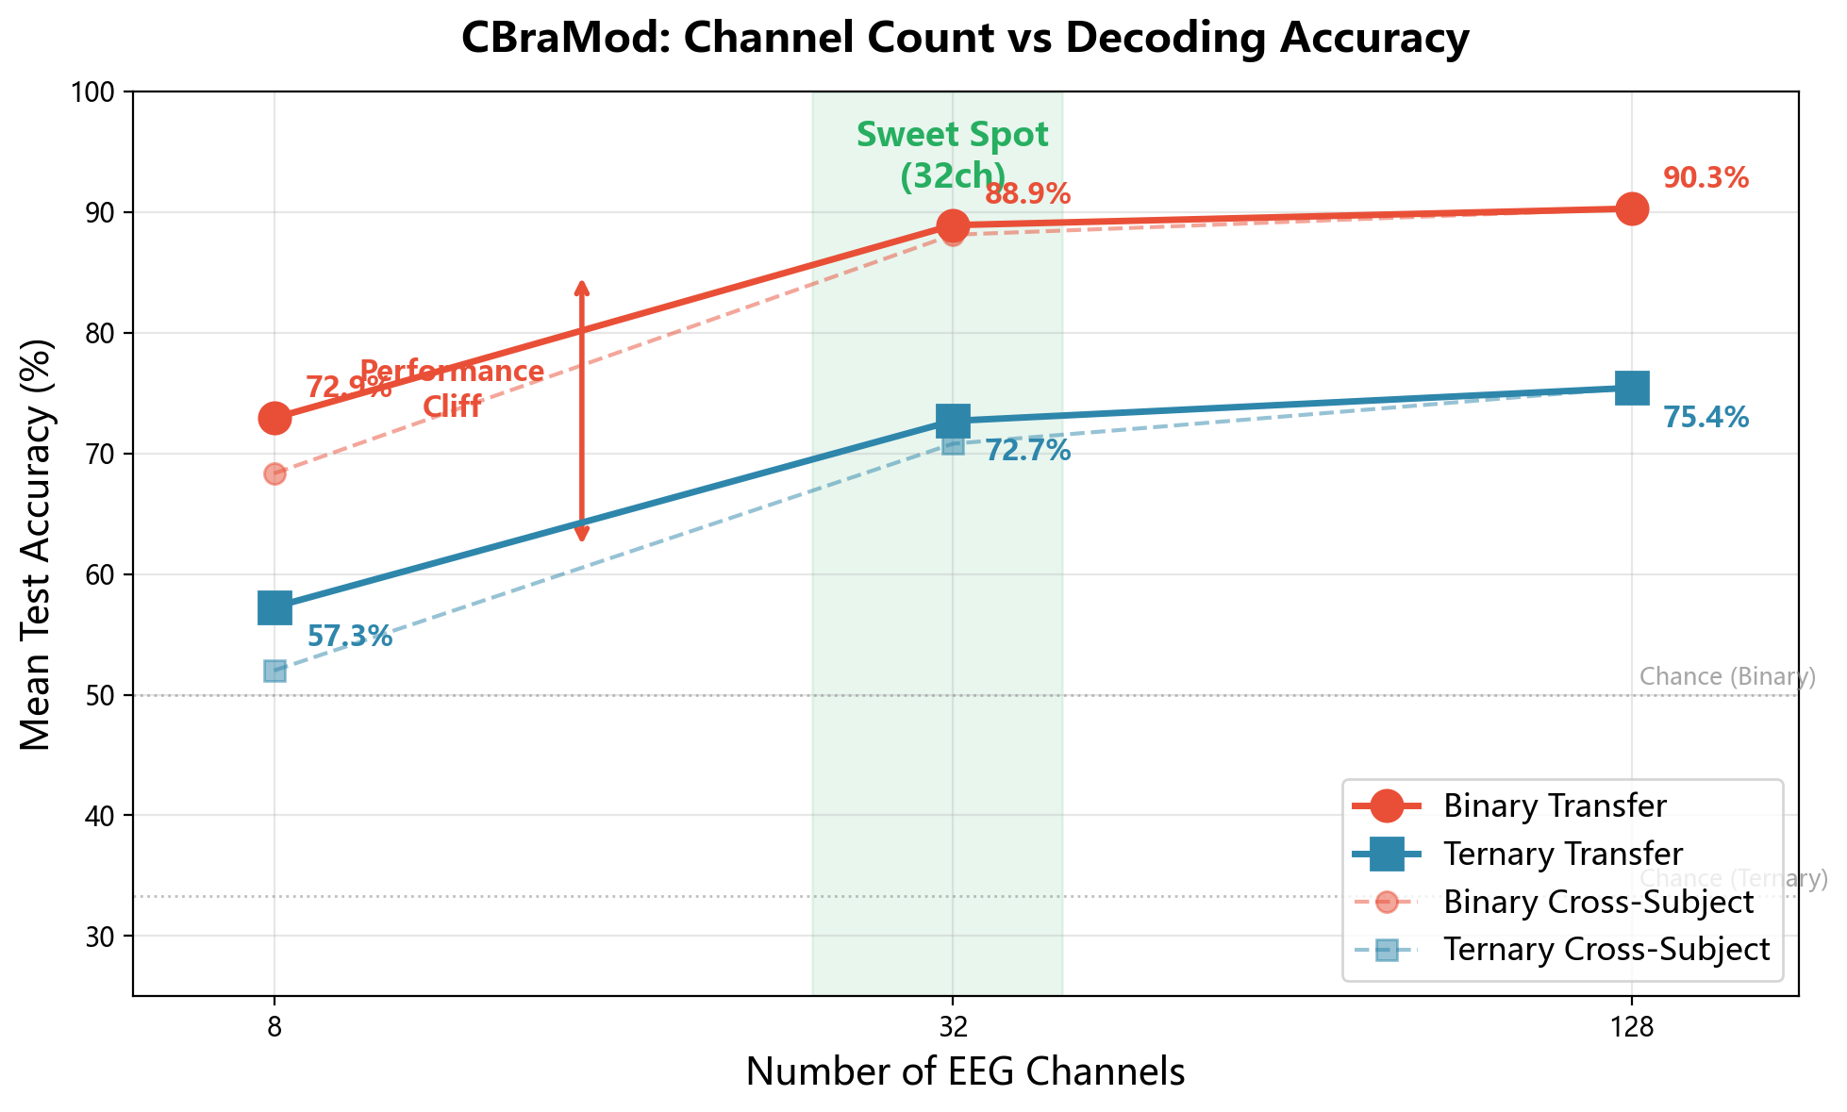
通道退化曲线
Channel Count vs Accuracy — CBraMod (FDR)
核心发现
128→32ch: 仅 -1.4% (Binary Transfer)
32→8ch: -16.0% — 性能断崖
32ch 是最优权衡点
低通道数下 Transfer 效果更显著

Slide 12
Transfer 微调效果随通道数变化
Fewer channels → Greater benefit from individual adaptation
通道数 | Binary Cross | Binary Transfer | Δ | Ternary Cross | Ternary Transfer | Δ
128ch | 90.27% | — | — | 75.42% | — | —
32ch FDR | 88.10% | 88.90% | +0.80% | 70.79% | 72.68% | +1.89%
8ch FDR | 68.33% | 72.92% | +4.59% | 52.00% | 57.26% | +5.26%
Transfer 微调增益随通道减少而增大: Binary +0.80% (32ch) → +4.59% (8ch)
通道越少, 跨被试模型泛化能力越弱, 个体适配价值越高
极端案例: S05 在 8ch binary 从 45.62% 跃升至 70.62% (+25.00%)
CBraMod vs EEGNet 差距也随通道减少扩大: 32ch gap 20.57pp (88.10% vs 67.53%)

Slide 13
FDR vs Commercial vs 61ch 对比
61ch 配置来源: Yazıcı et al. (2025) Brain Sciences 15(7):685 — 61ch 为最优通道数 (84.73% > 118ch 83.95%)
配置 | 通道数 | Mean Acc | Std | vs 128ch | vs 32ch FDR
128ch baseline | 128 | 90.27% | 8.88% | — | +2.17pp
61ch standard¹ | 61 | 88.72% | 9.22% | -1.55pp | +0.62pp
32ch FDR | 32 | 88.10% | 8.80% | -2.17pp | —
32ch commercial | 32 | 86.40% | 7.95% | -3.87pp | -1.70pp
FDR > Commercial +1.70pp (14/21 被试胜出)
61ch ≈ 32ch FDR (仅差 0.62pp)
FDR 用 32 通道接近 61 通道性能
Commercial 标准差更低 (7.95% vs 8.80%)
全脑均匀布局: 更稳定但均值更低
数据驱动选择显著优于标准商用布局
通道退化梯度: 128→61ch (-1.55pp) → 61→32ch FDR (-0.62pp) → 但 128→32ch commercial (-3.87pp)
FDR 选择的 32 通道已捕获绝大部分判别信息 — 额外通道边际贡献极小

Slide 14
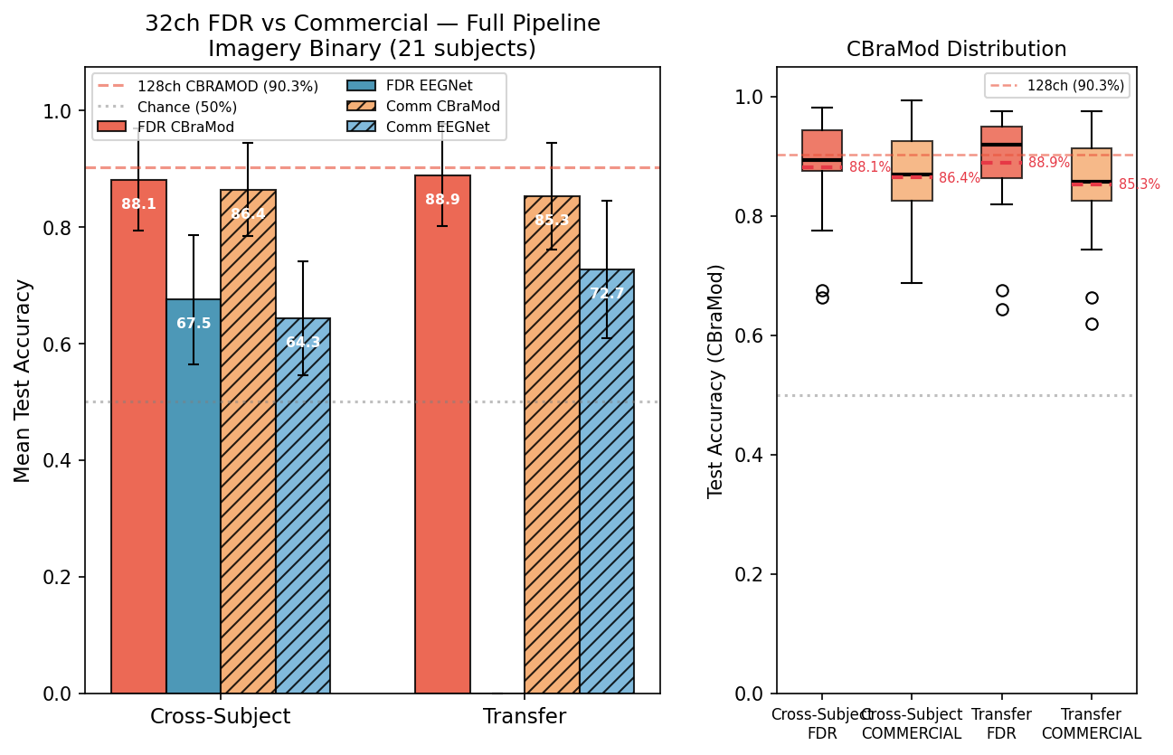
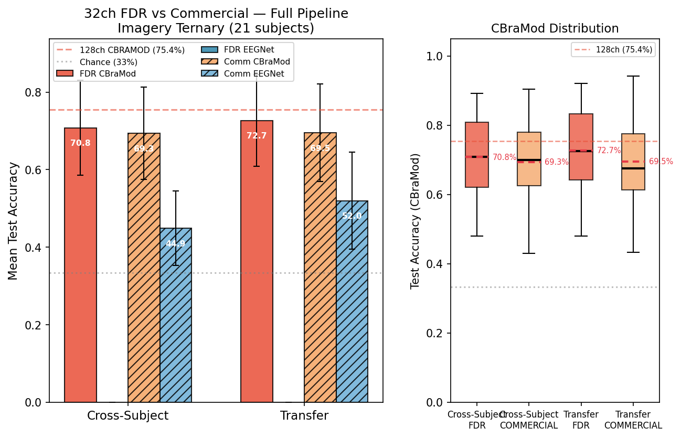
FDR vs Commercial: 全管线对比
32ch CBraMod + EEGNet — Cross-Subject + Transfer (21 subjects)
Binary
Ternary
FDR CBraMod 全面优于 Commercial: Binary Cross +1.7pp, Transfer +3.6pp; Ternary Cross +1.5pp, Transfer +3.2pp
Transfer 微调后 FDR 优势扩大 (Binary: 1.7pp → 3.6pp) — 数据驱动通道在个体适配阶段收益更大
Commercial 的 EEGNet Transfer (72.7%) 接近 FDR CBraMod Cross (88.1%) — 标准布局对轻量模型更友好

Slide 15
注意事项与局限性
Caveats & Limitations
1. 超参数并非完全控制变量
CBraMod 在低通道数下使用了更强的正则化 (8ch: dropout 0.30, weight_decay 0.10 vs 128ch: 0.15, 0.06)
EEGNet 训练超参数未随通道数变化
因此性能差异并非纯粹由通道数决定 — 包含超参数调优的影响
2. "Commercial" 配置不等于真实商用设备
数据来源仍是 BioSemi 128 研究级设备 (湿电极, 高 SNR)
真实商用设备在传感器类型 (干/湿)、阻抗、前端处理上有显著差异
本实验的 commercial 配置结果不能直接推广到实际商用 EEG 帽
3. 其他局限
单一数据集 (21 被试, Motor Imagery) — 结论待跨数据集验证
FDR 数据驱动选择使用了相同被试数据 — 存在潜在过拟合风险
仅测试 Motor Imagery 范式, Motor Execution 待实验

Slide 16
结论与展望
核心发现
32ch 是性能/硬件的最优权衡点 — Binary 仅损失 2.17%, Ternary 损失 4.62%
数据驱动通道选择全面优于手工选择 (FDR 最简单但 CBraMod 最优)
CBraMod 基座模型在低通道数下优势更显著 — 预训练知识弥补信息损失
Transfer Learning 在低通道数下效果更大 — 个体适配补偿泛化不足
8ch 存在性能断崖 (-20pp) — 极低通道数消费级 BCI 仍需突破
未来工作
Motor Execution 范式验证
跨数据集泛化 (不同 EEG 设备/被试群体)
32ch commercial 配置全量实验 (含 Transfer)
真实商用 EEG 设备在线 BCI 测试

